Slide 2
I. Tổng quan về sản phẩm
Các linh kiện sử dụng:
Arduino Mega 2560
Module đọc thẻ RFID RC522
Màn hình LCD 16x2
Module thời gian thực DS1307
Breadboard,dây cắm, biến trở,…..

Slide 3
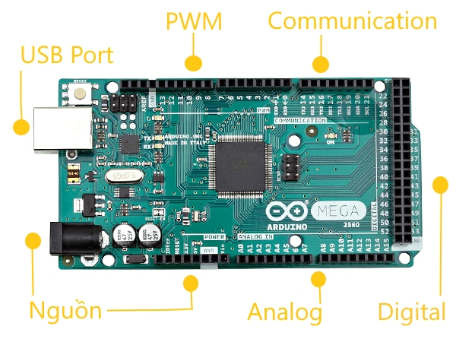
2. Arduino Mega 2560
Thông số kĩ thuật:
Chip ATmega2560.
Bộ nhớ flash memory 256 KB.
SRAM 8KB
EEPROM 4 KB.

Slide 4

2. Module RC522
Sơ lược về công nghệ RFID:
RFID (Radio Frequency Identification) là công nghệ nhận dạng đối tượng bằng sóng vô tuyến.
Cho phép nhận biết các đối tượng thông qua hệ thống thu phát sóng radio, từ đó có thể giám sát, quản lý hoặc lưu vết từng đối tượng.

Slide 5
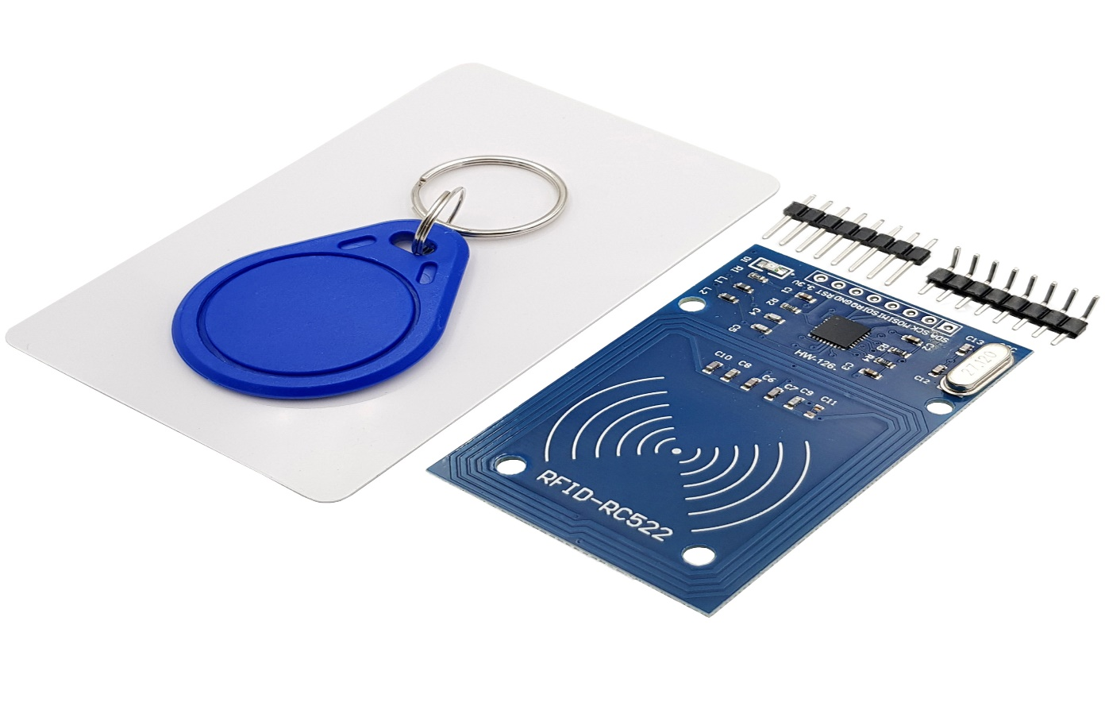
b) Cấu trúc thẻ RFID:
Gồm 2 phần:
Thẻ tag (chip RFID chứa thông tin)
Đầu đọc (reader) đọc các thông tin trên chip.

Slide 6
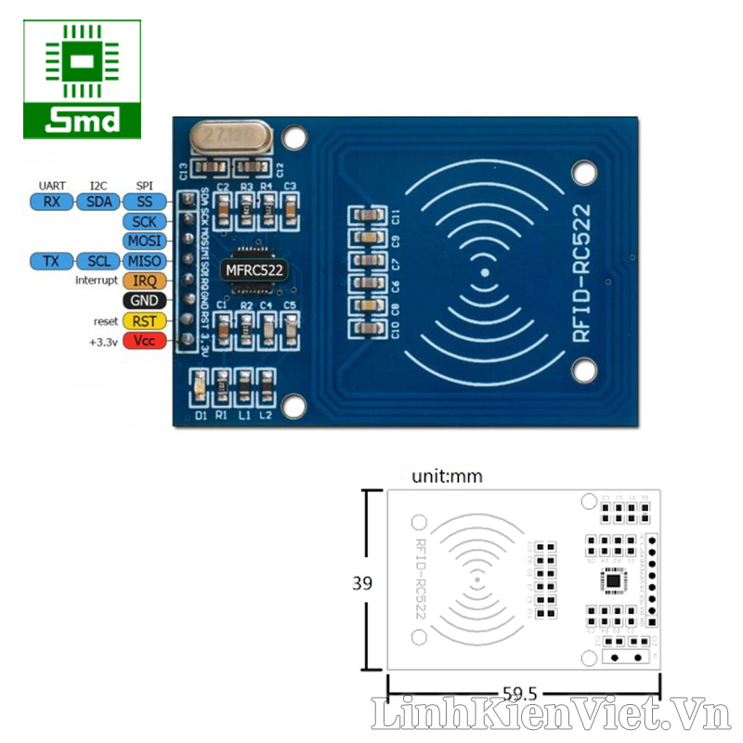
c) Module RFID RC522:
Các thông số:
Điện áp: 3.3V.
Dòng điện:13-26Ma.
Tần số hoạt động: 13.56MHz.
Khoảng cách hoạt động: 0 ~ 60 mm.
Cổng giao tiếp: SPI, tốc độ tối đa 10Мbps.
Kích thước: 40mm х 60mm.
Có khả năng đọc và ghi

Slide 7
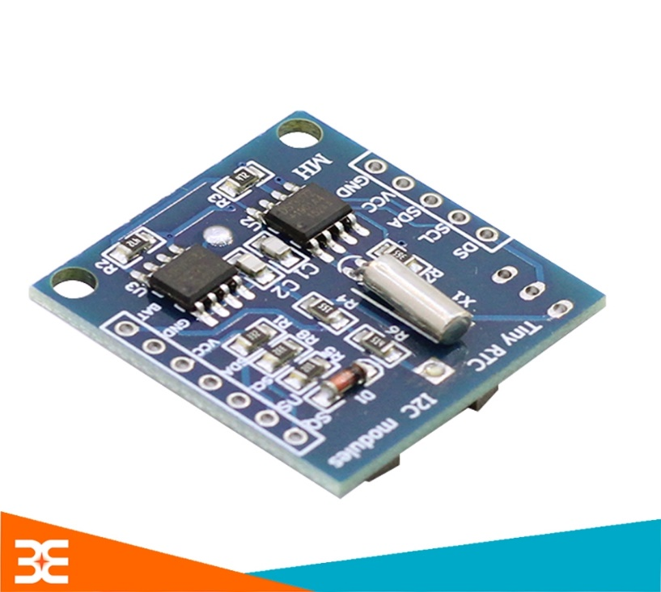
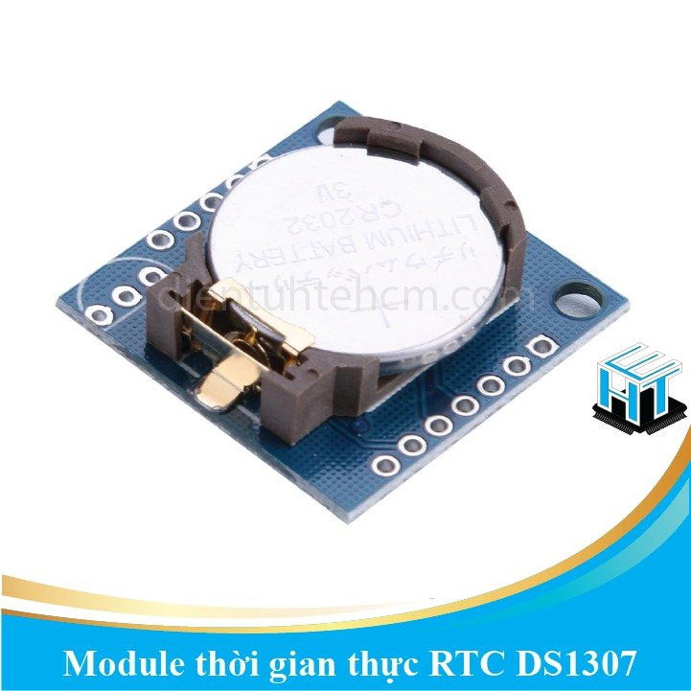
3. Module thời gian thực DS1307:
Lưu trữ thông tin thời gian rất lâu
Thông số:
Nguồn cung cấp: 5VDC.
Khả năng lưu trữ 32K bit với EEPROM AT24C32.
Sử dụng giao thức 2 dây I2C.
Lưu trữ thông tin giờ phút giây AM/PM.
Lịch lưu trữ chính xác lên đến năm 2100.
Có pin đồng hồ lưu trữ thông tin.
Có ngõ ra tần số 1Hz.
Kích thước: 16 x 22 x 23mm.

Slide 8
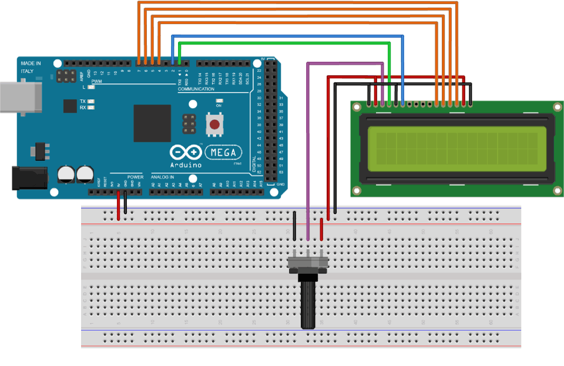
II. Thi công sản phẩm:
Giao tiếp Arduino với LCD 16x2:
Sử dụng giao thức truyền 4 bit
Hiển thị trạng thái điểm danh
Sơ đồ kết nối chân:

Slide 9
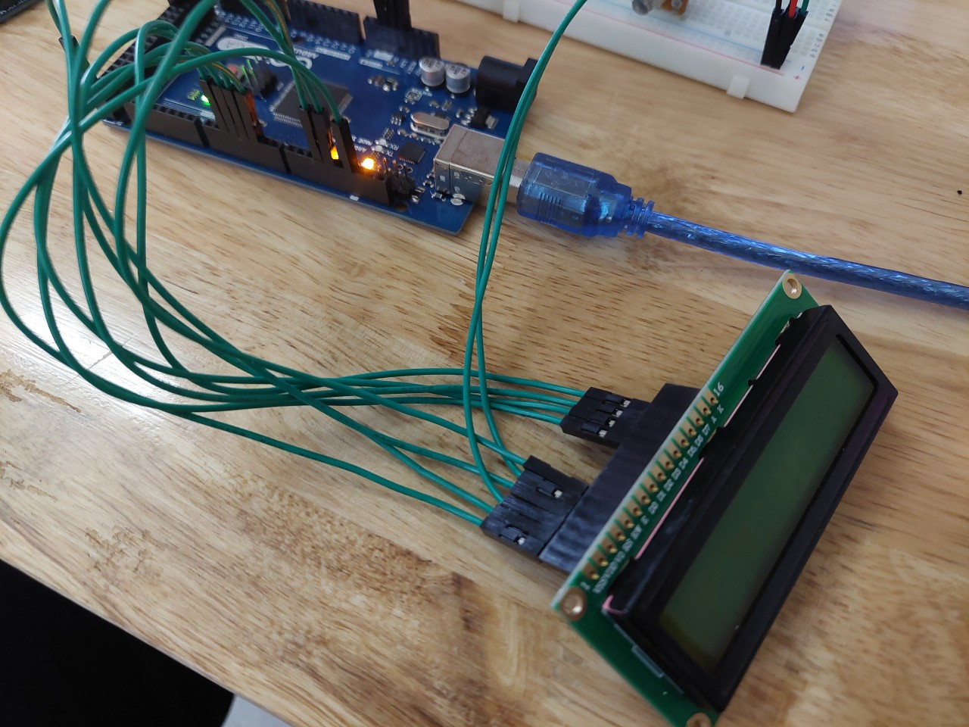
Hình ảnh sau khi thi công:
Thông tin hiển thị:
Họ tên + Tình trạng điểm danh
VD: Bui Duc Anh
Da diem danh

Slide 10
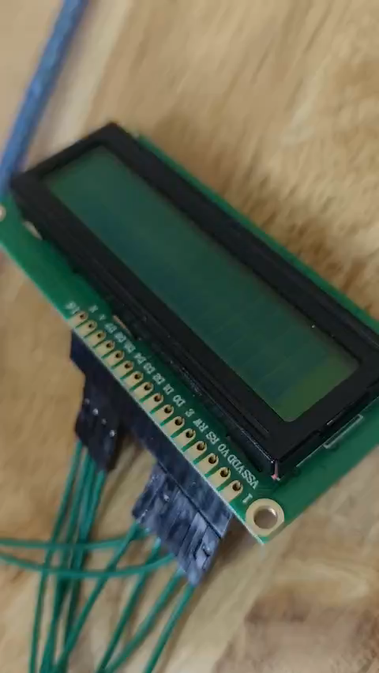

Slide 11
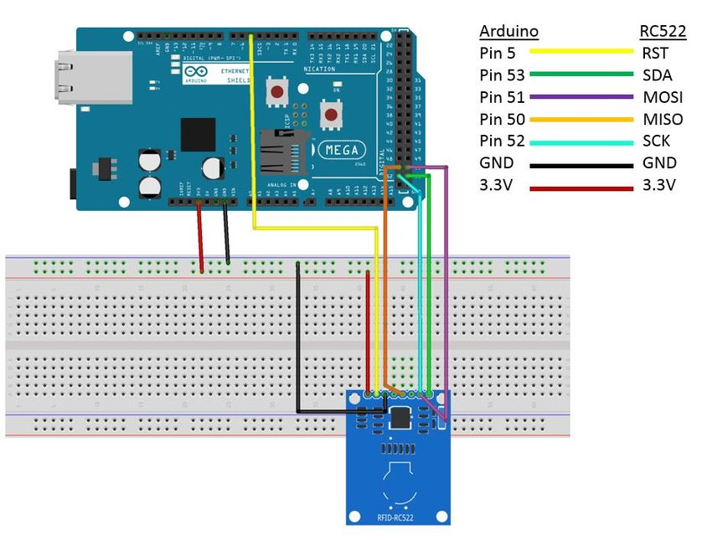
2. Giao tiếp với module RFID RC522:
Sử dụng giao thức SPI
Dùng để quẹt thẻ
Sơ đồ chân kết nối:

Slide 12
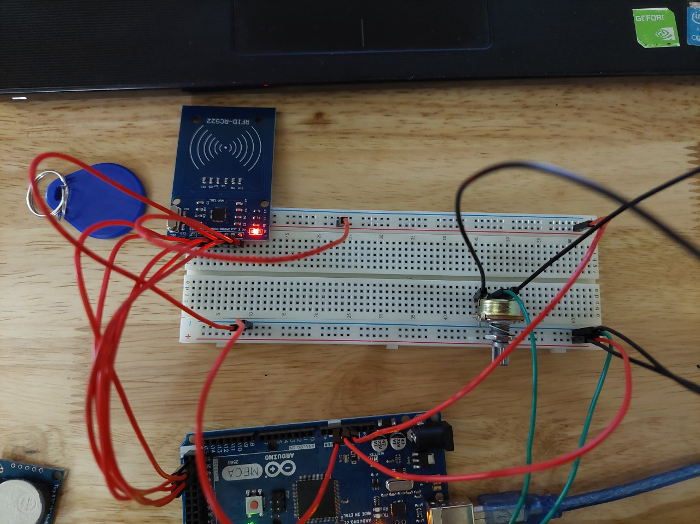
Hình ảnh sau khi thi công:

Slide 13
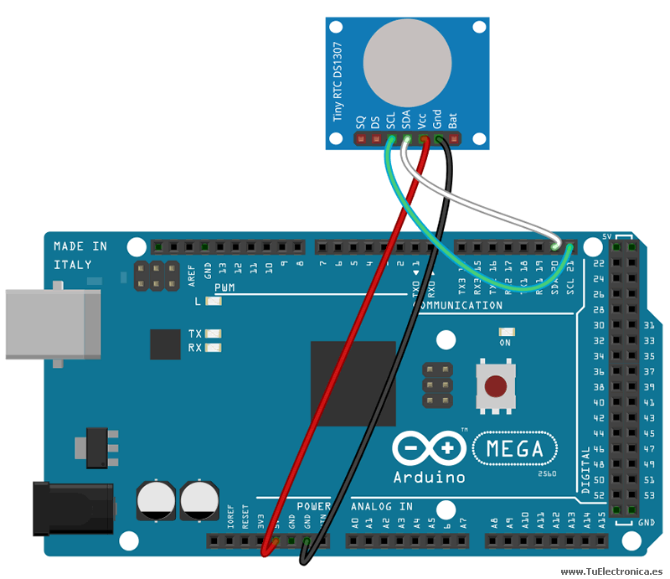
3. Giao tiếp với DS1307:
Dùng lưu trữ và hiển thị thời gian điểm danh
Sơ đồ kết nối chân:

Slide 14
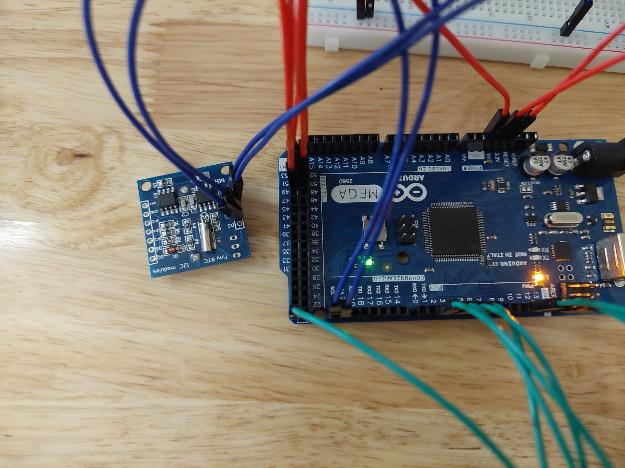
Hình ảnh sau khi thi công:

Slide 15
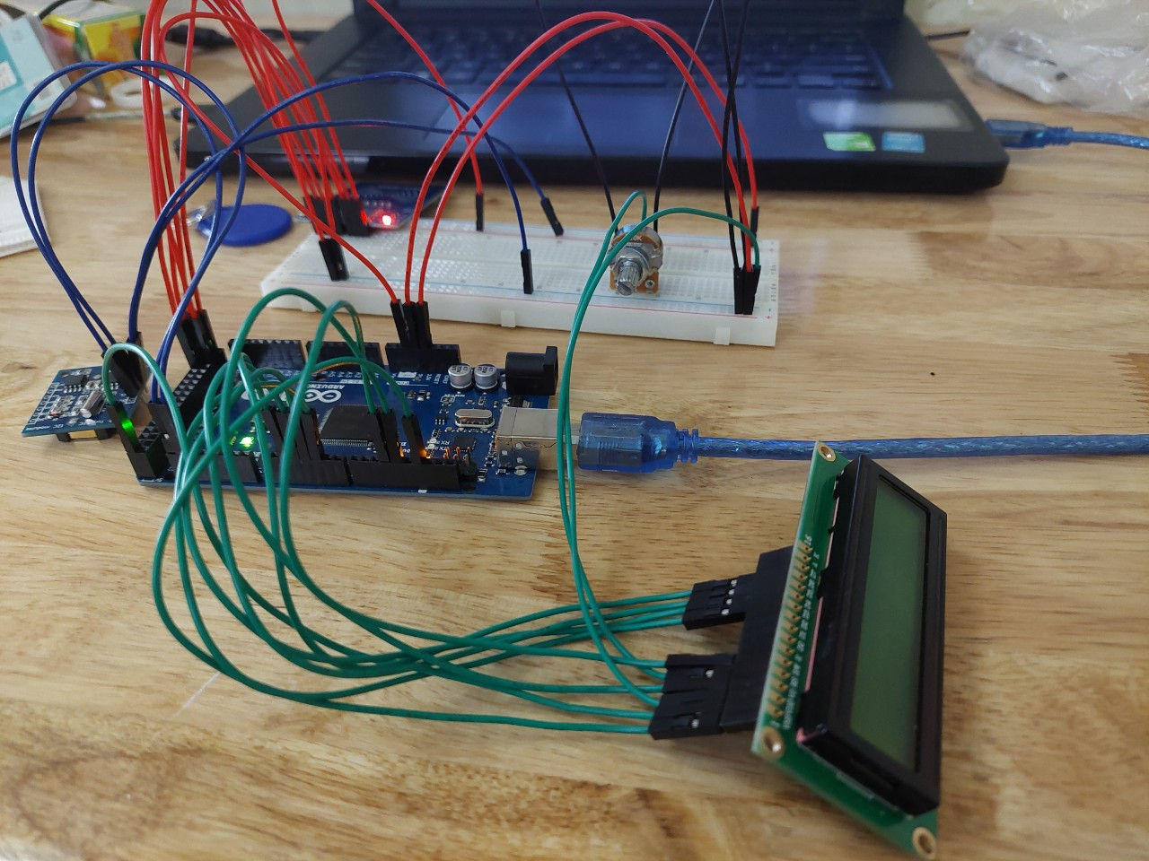
Ảnh của toàn bộ sản phẩm sau khi hoàn thiện:

Slide 16
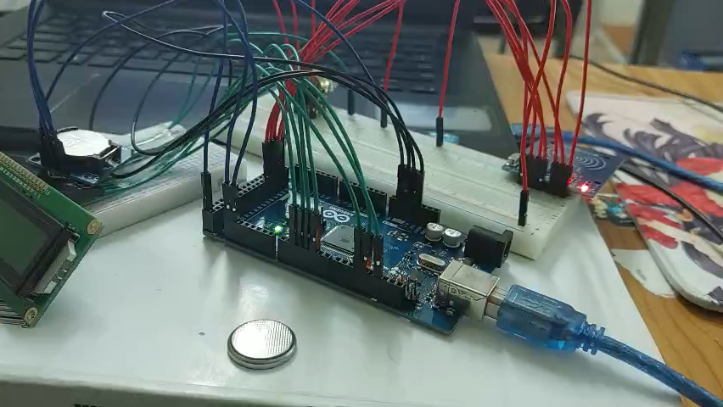

Slide 17
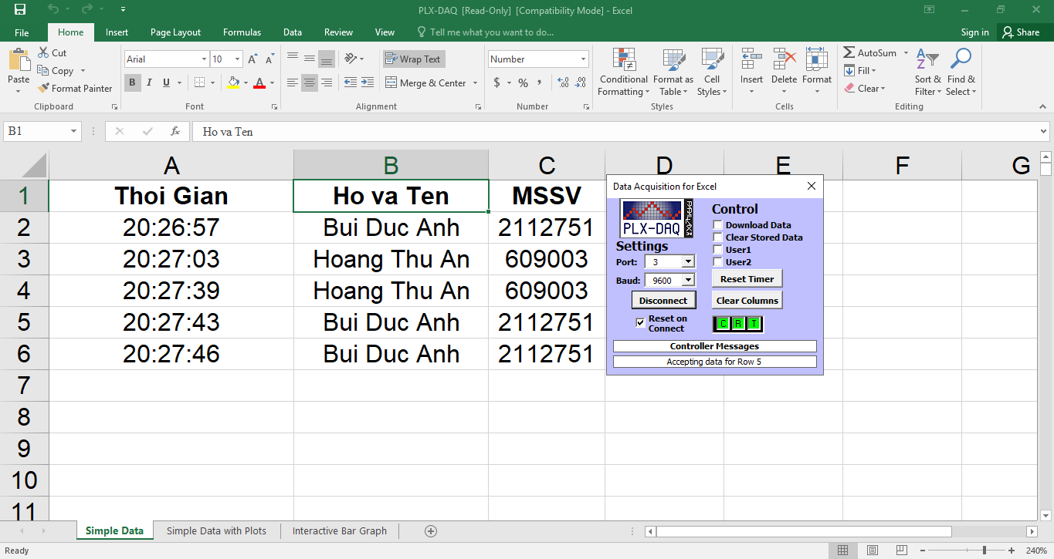
III. Quản lý bằng excel và websever:
Excel:
Sử dụng phần mềm hỗ trợ PLX-DAQ
Lưu trữ thông tin trên excel thay vì hiển thị trên serial monitor

Slide 18
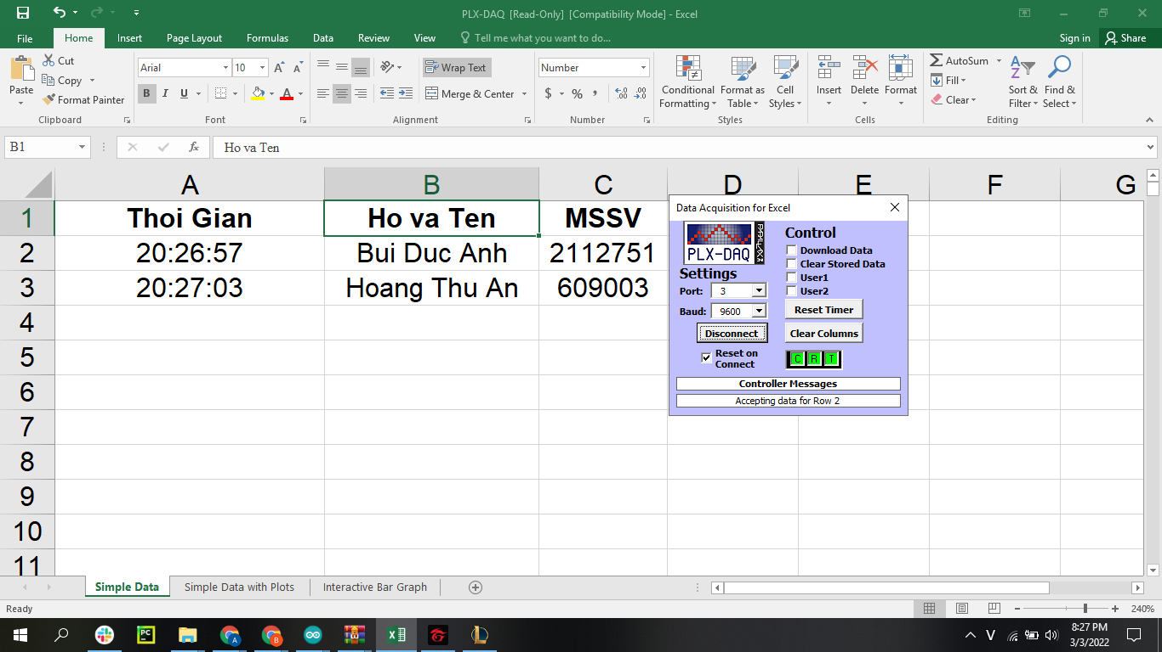

Slide 19
2. Quản lý bằng websever:
Quản lý thông tin từ nhiều nơi khác nhau trong cùng khu vực
Lưu trữ thông tin
Ngôn ngữ sử dụng: Python
Hỗ trợ: Streamlit

Slide 20
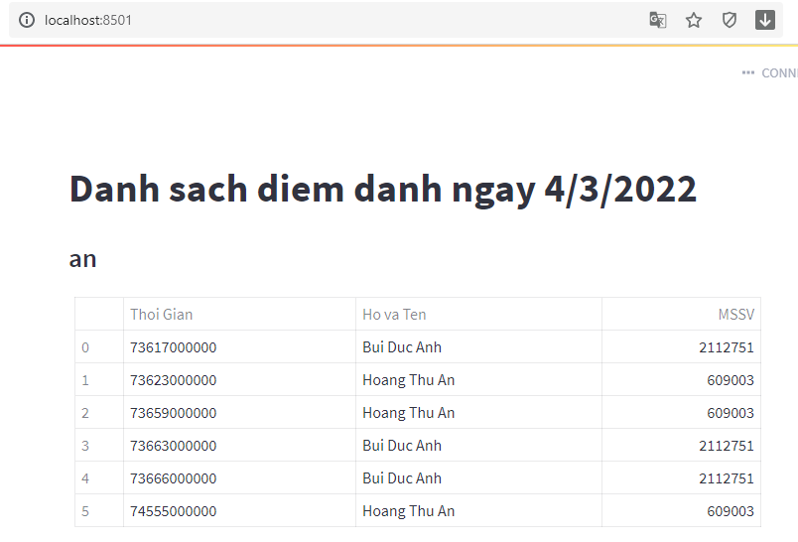

Slide 21
IV. Điểm mạnh của sản phẩm:
Thay thế công việc con người
Thực hiện nhanh

Slide 22
V. Khó Khăn khi thực hiện:
Giao tiếp với SD card
Giao tiếp với module wifi esp8266

Slide 23
Cảm ơn đã lắng nghe bài thuyết trình

